Slide 1


Comunicazione e divulgazione
Final Meeting
NG-Croce
30 giugno – 2 luglio 2026
Arcetri
Rachele Toniolo

Slide 2
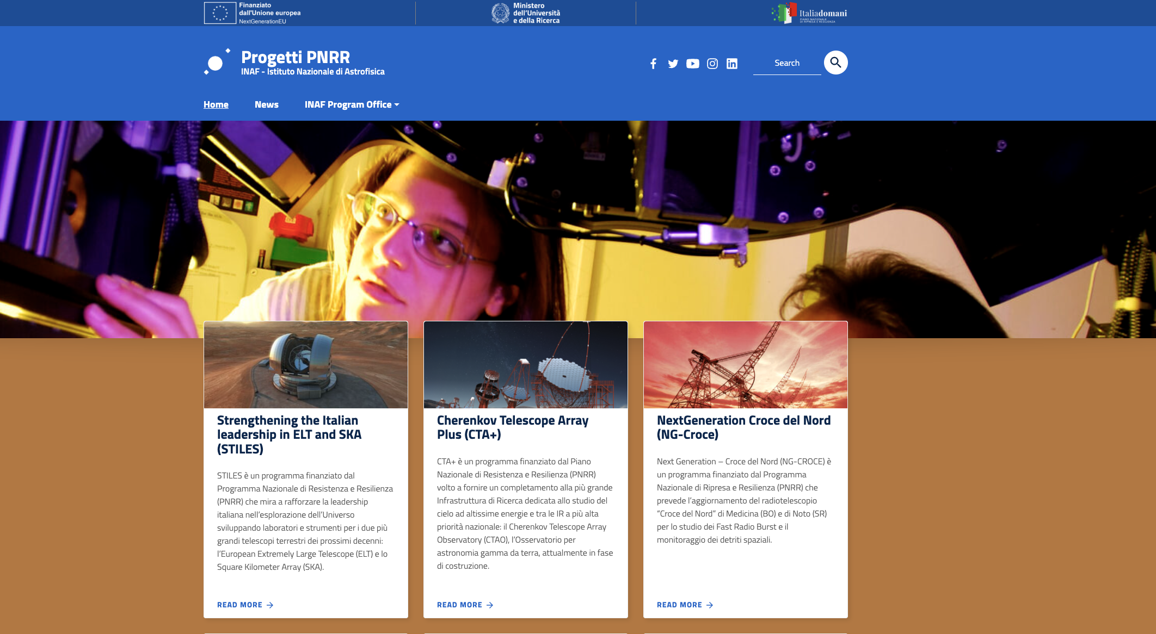
Pagina WEB: pnrr.inaf.it
Missione 4 • Istruzione e Ricerca
Missione 4 • Istruzione e Ricerca
Notes:
La pagina web del progetto si trova all’indirizzo pnrr.inaf.it
Contiene tutti i progetti PNRR a guida INAF.

Slide 3
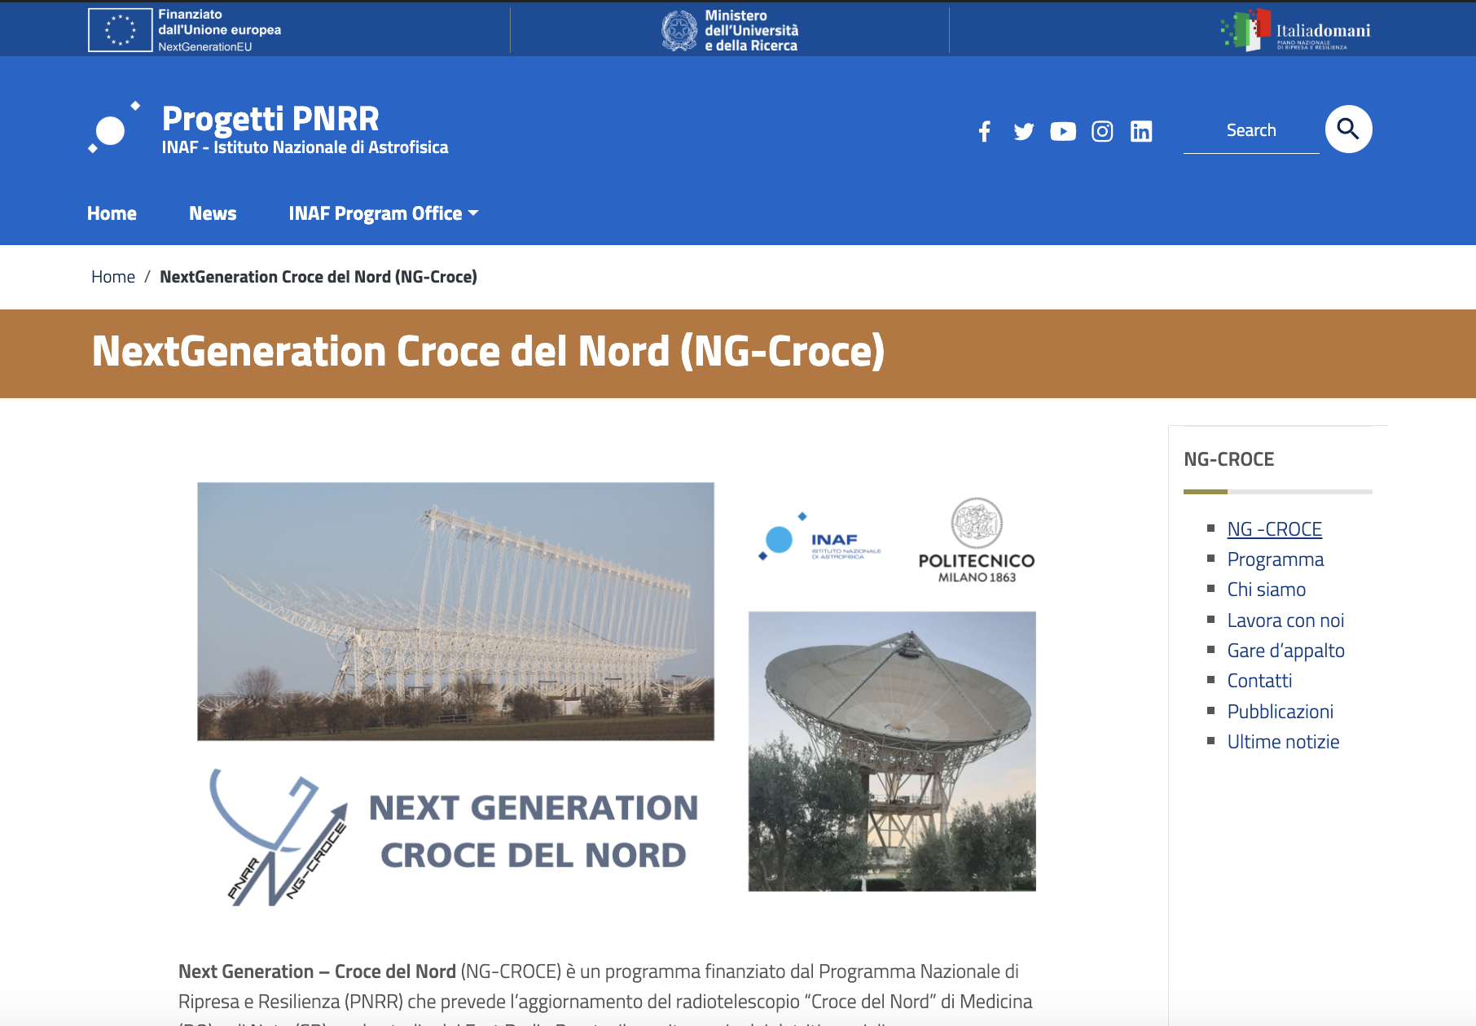
Pagina WEB: pnrr.inaf.it
Missione 4 • Istruzione e Ricerca
Missione 4 • Istruzione e Ricerca
Notes:
La pagina web del progetto si trova all’indirizzo pnrr.inaf.it
Contiene tutti i progetti PNRR a guida INAF.

Slide 4

Il progetto
Missione 4 • Istruzione e Ricerca
Missione 4 • Istruzione e Ricerca
Notes:
La nostra sezione raccoglie diverse pagine, tra cui «chi siamo» in cui è presentato l’elenco delle persone coinvolte nel progetto, la pagina «pubblicazioni» con l’elenco delle pubblicazioni e partecipazioni a conferenze e «ultime notizie» per raccontare i dettagli più interessanti al pubblico.

Slide 5
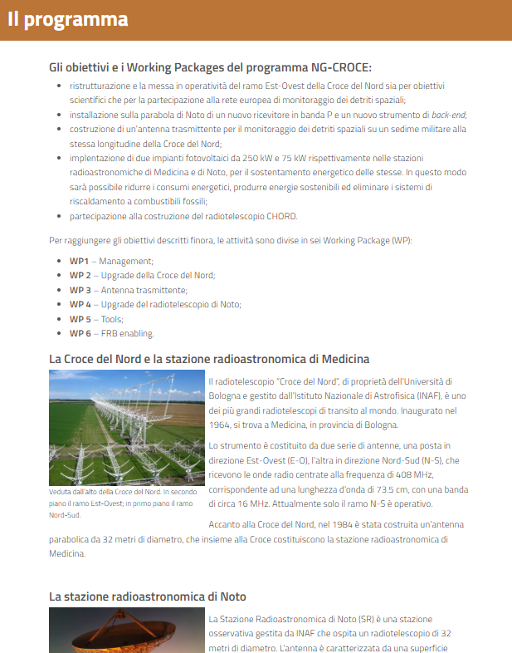
Il progetto
Il programma
Missione 4 • Istruzione e Ricerca
Missione 4 • Istruzione e Ricerca
Notes:
La nostra sezione raccoglie diverse pagine, tra cui «chi siamo» in cui è presentato l’elenco delle persone coinvolte nel progetto, la pagina «pubblicazioni» con l’elenco delle pubblicazioni e partecipazioni a conferenze e «ultime notizie» per raccontare i dettagli più interessanti al pubblico.

Slide 6
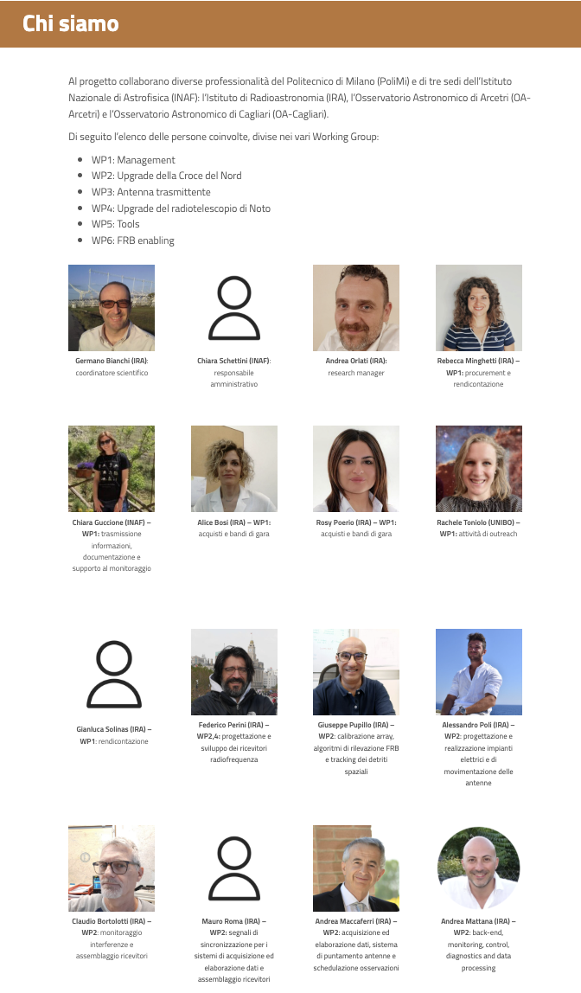
Il progetto
Il programma
Chi siamo
Missione 4 • Istruzione e Ricerca
Missione 4 • Istruzione e Ricerca
Notes:
La nostra sezione raccoglie diverse pagine, tra cui «chi siamo» in cui è presentato l’elenco delle persone coinvolte nel progetto, la pagina «pubblicazioni» con l’elenco delle pubblicazioni e partecipazioni a conferenze e «ultime notizie» per raccontare i dettagli più interessanti al pubblico.

Slide 7
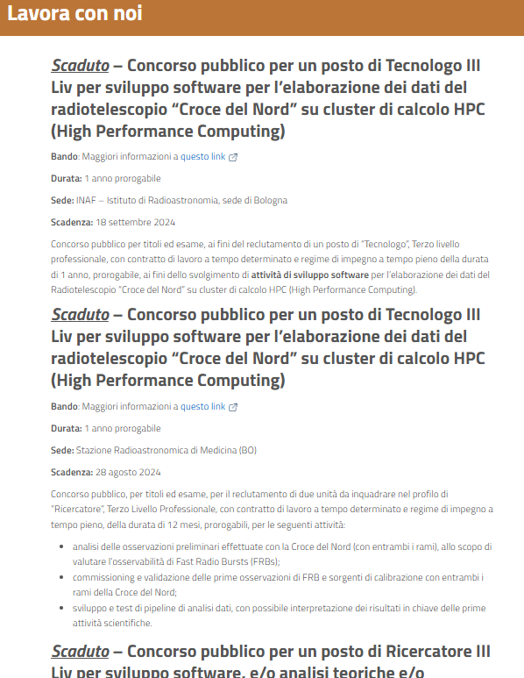
Concorsi
Missione 4 • Istruzione e Ricerca
Missione 4 • Istruzione e Ricerca
Notes:
La nostra sezione raccoglie diverse pagine, tra cui «chi siamo» in cui è presentato l’elenco delle persone coinvolte nel progetto, la pagina «pubblicazioni» con l’elenco delle pubblicazioni e partecipazioni a conferenze e «ultime notizie» per raccontare i dettagli più interessanti al pubblico.

Slide 8
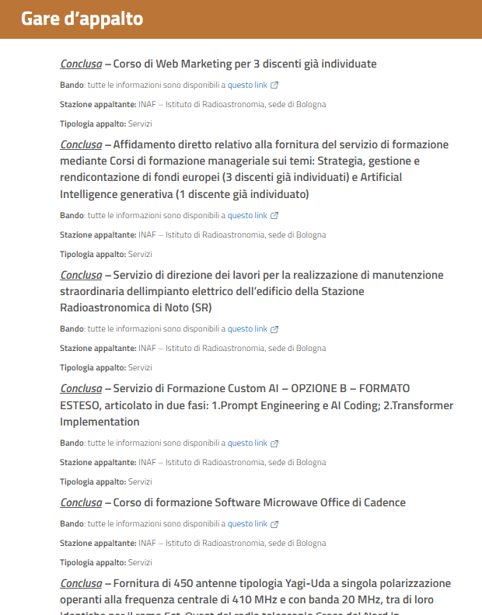
Concorsi
Gare d’appalto
Missione 4 • Istruzione e Ricerca
Missione 4 • Istruzione e Ricerca
Notes:
La nostra sezione raccoglie diverse pagine, tra cui «chi siamo» in cui è presentato l’elenco delle persone coinvolte nel progetto, la pagina «pubblicazioni» con l’elenco delle pubblicazioni e partecipazioni a conferenze e «ultime notizie» per raccontare i dettagli più interessanti al pubblico.

Slide 9
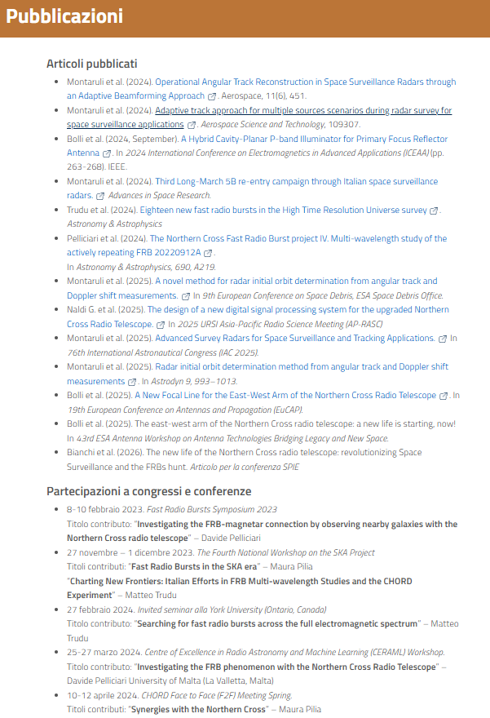
Concorsi
Gare d’appalto
Pubblicazioni
Missione 4 • Istruzione e Ricerca
Missione 4 • Istruzione e Ricerca
Notes:
La nostra sezione raccoglie diverse pagine, tra cui «chi siamo» in cui è presentato l’elenco delle persone coinvolte nel progetto, la pagina «pubblicazioni» con l’elenco delle pubblicazioni e partecipazioni a conferenze e «ultime notizie» per raccontare i dettagli più interessanti al pubblico.

Slide 10
Concorsi
Gare d’appalto
Pubblicazioni
13 articoli
32 talk/poster
Missione 4 • Istruzione e Ricerca
Missione 4 • Istruzione e Ricerca
Notes:
La nostra sezione raccoglie diverse pagine, tra cui «chi siamo» in cui è presentato l’elenco delle persone coinvolte nel progetto, la pagina «pubblicazioni» con l’elenco delle pubblicazioni e partecipazioni a conferenze e «ultime notizie» per raccontare i dettagli più interessanti al pubblico.

Slide 11
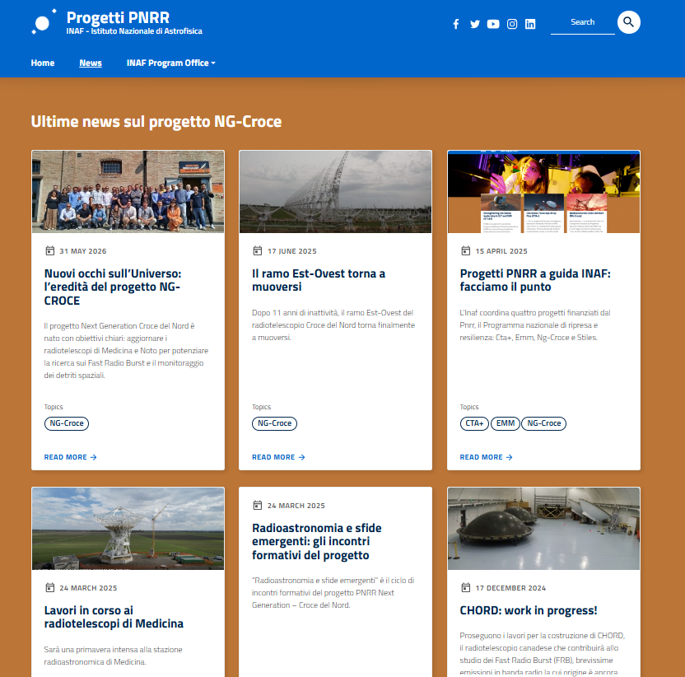
Ultime notizie
Missione 4 • Istruzione e Ricerca
Missione 4 • Istruzione e Ricerca
Notes:
La nostra sezione raccoglie diverse pagine, tra cui «chi siamo» in cui è presentato l’elenco delle persone coinvolte nel progetto, la pagina «pubblicazioni» con l’elenco delle pubblicazioni e partecipazioni a conferenze e «ultime notizie» per raccontare i dettagli più interessanti al pubblico.

Slide 12
Ultime notizie
15 notizie pubblicate
Missione 4 • Istruzione e Ricerca
Missione 4 • Istruzione e Ricerca
Notes:
La nostra sezione raccoglie diverse pagine, tra cui «chi siamo» in cui è presentato l’elenco delle persone coinvolte nel progetto, la pagina «pubblicazioni» con l’elenco delle pubblicazioni e partecipazioni a conferenze e «ultime notizie» per raccontare i dettagli più interessanti al pubblico.

Slide 13
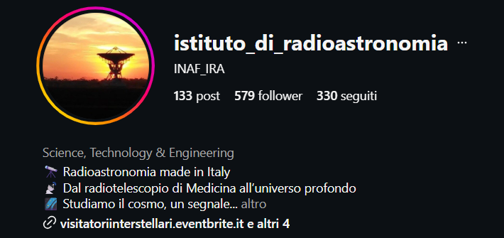
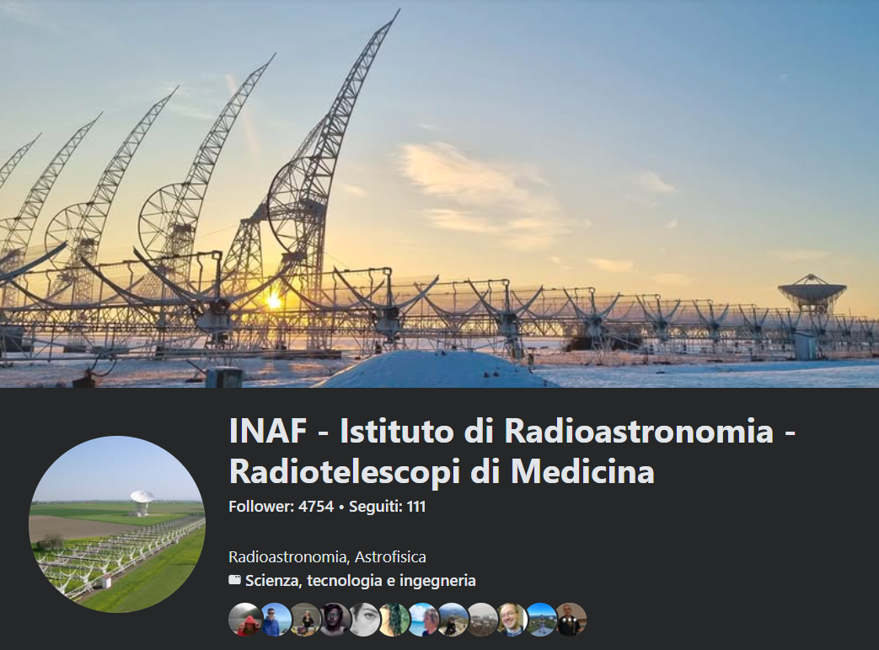
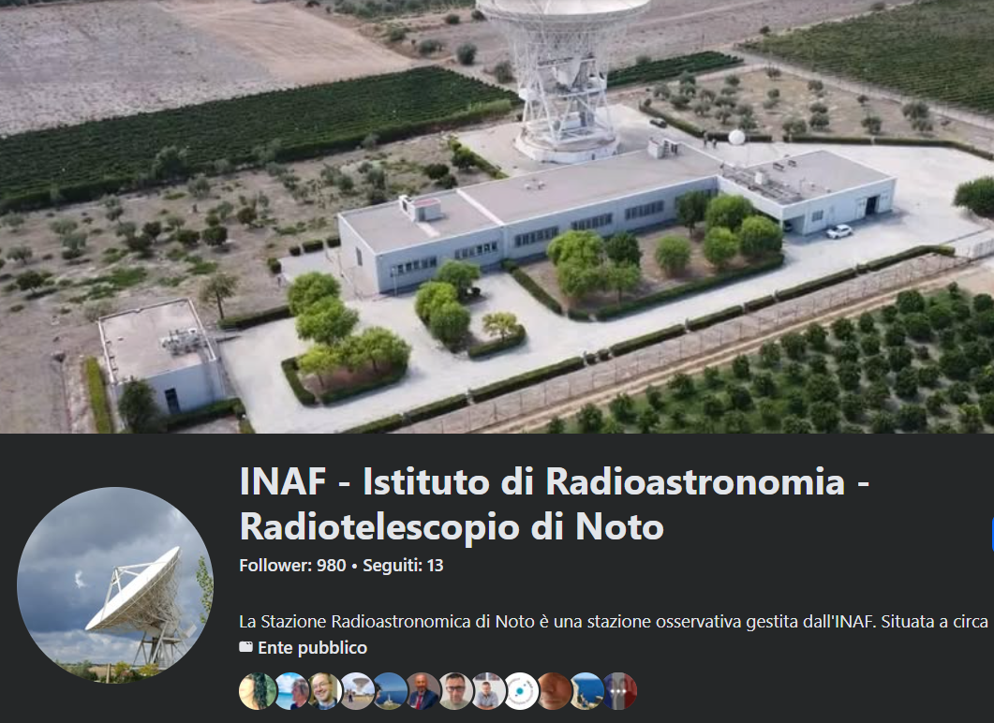
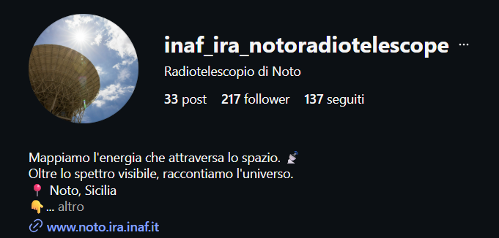
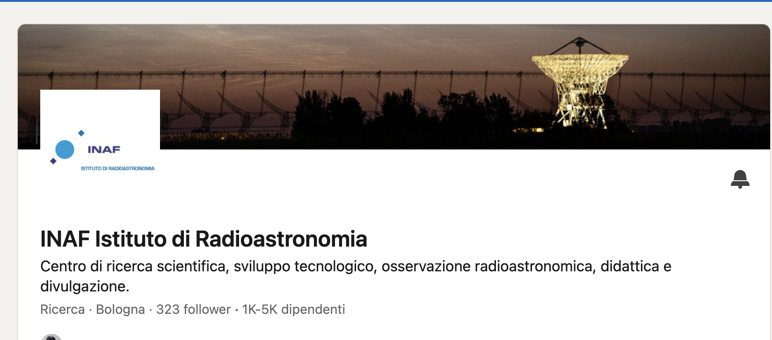
Facebook
Instagram
Social
Linkedin
Missione 4 • Istruzione e Ricerca
Missione 4 • Istruzione e Ricerca
Notes:
La campagna di comunicazione social procede principalmente tramite i canali dell’istituto di radioastronomia, nelle sedi di Medicina e Noto.
Nei post si raccontano gli ultimi sviluppi del progetto, rimandando poi alla pagina web per ulteriori dettagli.

Slide 14
Facebook
Instagram
Social
80+ contenuti
Linkedin
Missione 4 • Istruzione e Ricerca
Missione 4 • Istruzione e Ricerca
Notes:
La campagna di comunicazione social procede principalmente tramite i canali dell’istituto di radioastronomia, nelle sedi di Medicina e Noto.
Nei post si raccontano gli ultimi sviluppi del progetto, rimandando poi alla pagina web per ulteriori dettagli.

Slide 15
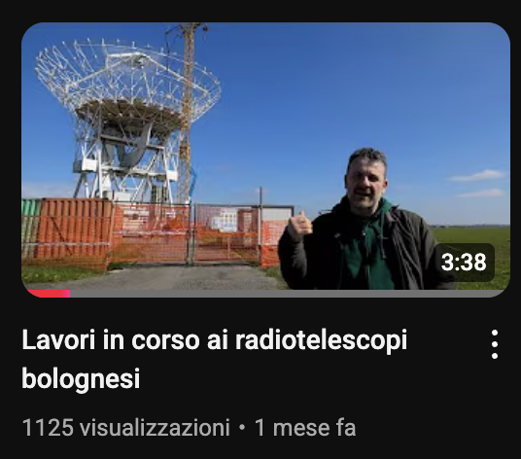
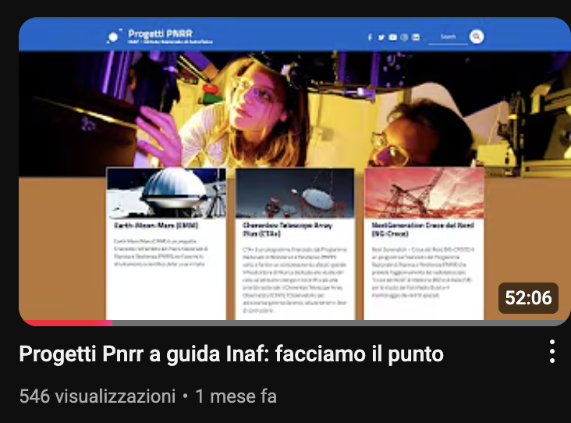
Servizi giornalistici
MediaINAF
Missione 4 • Istruzione e Ricerca
Missione 4 • Istruzione e Ricerca
Notes:
Infine la comunicazione esterna, che ha visto non solo il coinvolgimento di MediaIANF, la testata giornalistica del nostro ente, ma anche giornali locali e pagine divulgative che hanno dedicato articoli e/o fatto interviste per parlare del progetto.
Dall’inizio del progetto sono stati pubblicati 2 servizi di MediaINAF e 9 tra articoli e interviste.

Slide 16
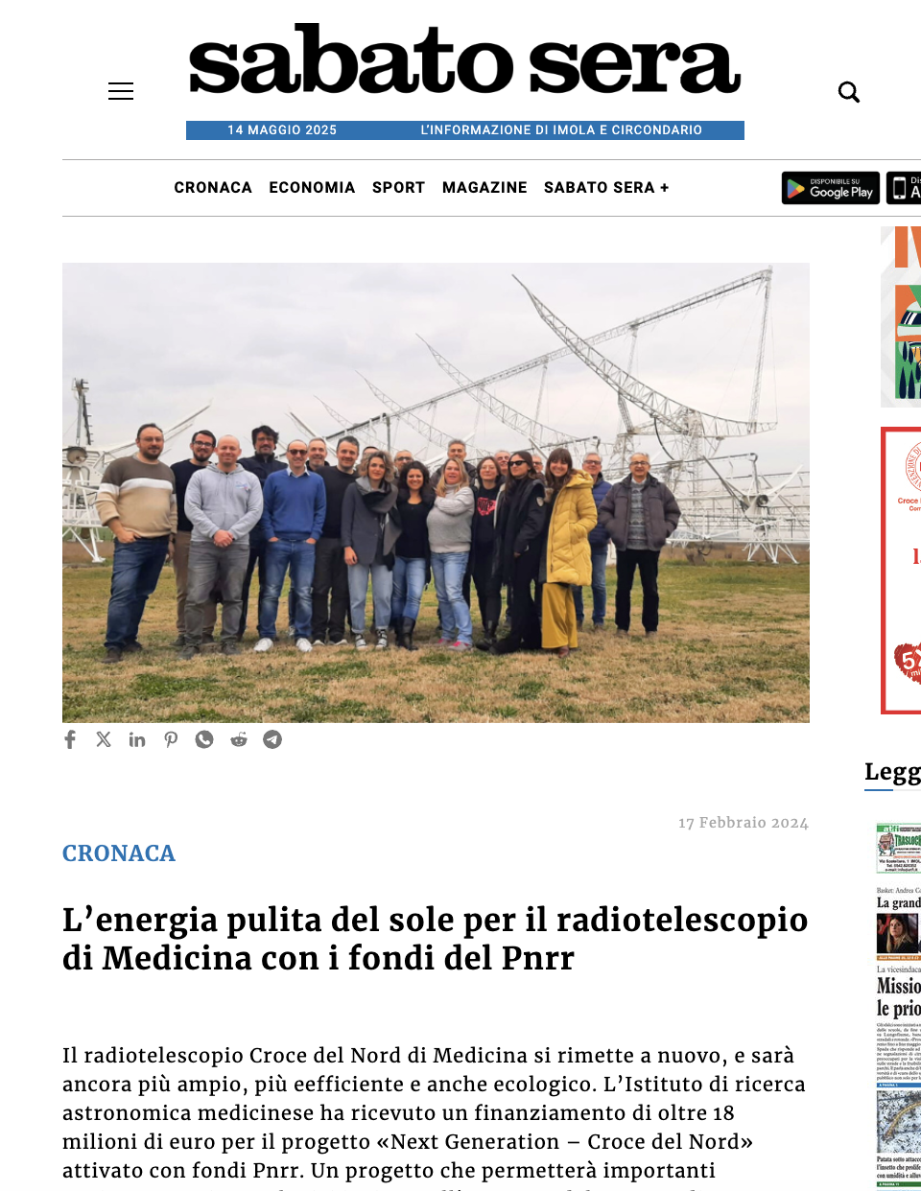
Servizi giornalistici
MediaINAF
Articoli
Missione 4 • Istruzione e Ricerca
Missione 4 • Istruzione e Ricerca
Notes:
Infine la comunicazione esterna, che ha visto non solo il coinvolgimento di MediaIANF, la testata giornalistica del nostro ente, ma anche giornali locali e pagine divulgative che hanno dedicato articoli e/o fatto interviste per parlare del progetto.
Dall’inizio del progetto sono stati pubblicati 2 servizi di MediaINAF e 9 tra articoli e interviste.

Slide 17
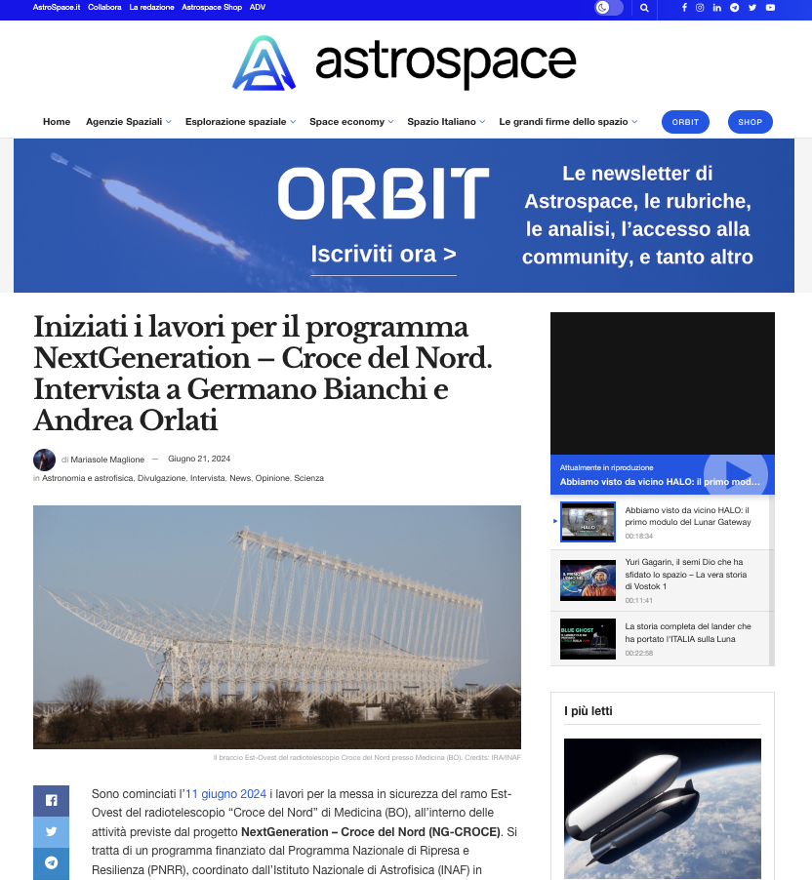
Servizi giornalistici
MediaINAF
Articoli
Interviste
Missione 4 • Istruzione e Ricerca
Missione 4 • Istruzione e Ricerca
Notes:
Infine la comunicazione esterna, che ha visto non solo il coinvolgimento di MediaIANF, la testata giornalistica del nostro ente, ma anche giornali locali e pagine divulgative che hanno dedicato articoli e/o fatto interviste per parlare del progetto.
Dall’inizio del progetto sono stati pubblicati 2 servizi di MediaINAF e 9 tra articoli e interviste.

Slide 18
Servizi giornalistici
MediaINAF
Articoli
Interviste
11 prodotti
Missione 4 • Istruzione e Ricerca
Missione 4 • Istruzione e Ricerca
Notes:
Infine la comunicazione esterna, che ha visto non solo il coinvolgimento di MediaIANF, la testata giornalistica del nostro ente, ma anche giornali locali e pagine divulgative che hanno dedicato articoli e/o fatto interviste per parlare del progetto.
Dall’inizio del progetto sono stati pubblicati 2 servizi di MediaINAF e 9 tra articoli e interviste.

Slide 19

Dirette training meeting
Missione 4 • Istruzione e Ricerca
Missione 4 • Istruzione e Ricerca
Notes:
Infine la comunicazione esterna, che ha visto non solo il coinvolgimento di MediaIANF, la testata giornalistica del nostro ente, ma anche giornali locali e pagine divulgative che hanno dedicato articoli e/o fatto interviste per parlare del progetto.
Dall’inizio del progetto sono stati pubblicati 2 servizi di MediaINAF e 9 tra articoli e interviste.

Slide 20
Dirette training meeting
300+ persone raggiunte
Missione 4 • Istruzione e Ricerca
Missione 4 • Istruzione e Ricerca
Notes:
Infine la comunicazione esterna, che ha visto non solo il coinvolgimento di MediaIANF, la testata giornalistica del nostro ente, ma anche giornali locali e pagine divulgative che hanno dedicato articoli e/o fatto interviste per parlare del progetto.
Dall’inizio del progetto sono stati pubblicati 2 servizi di MediaINAF e 9 tra articoli e interviste.

Slide 21

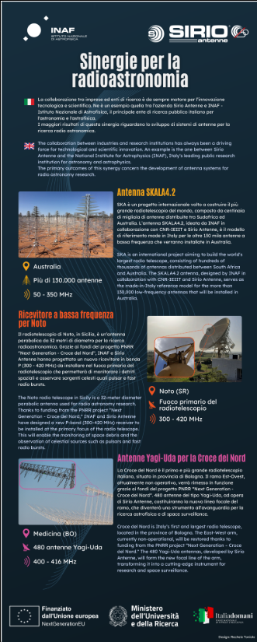
Roll - up
Missione 4 • Istruzione e Ricerca
Missione 4 • Istruzione e Ricerca
Notes:
Infine la comunicazione esterna, che ha visto non solo il coinvolgimento di MediaIANF, la testata giornalistica del nostro ente, ma anche giornali locali e pagine divulgative che hanno dedicato articoli e/o fatto interviste per parlare del progetto.
Dall’inizio del progetto sono stati pubblicati 2 servizi di MediaINAF e 9 tra articoli e interviste.

Slide 22
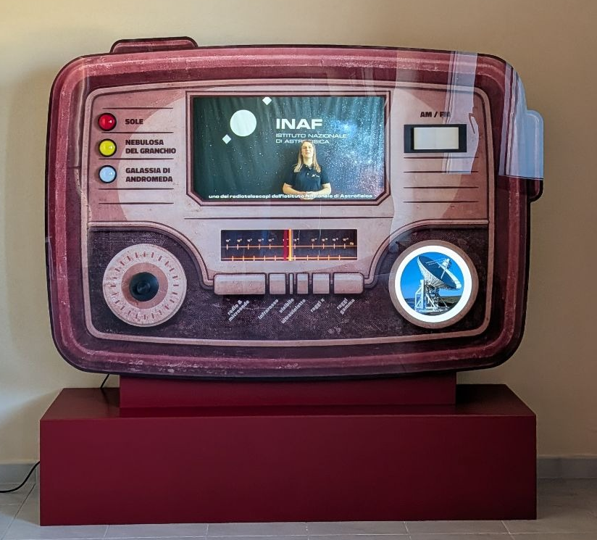
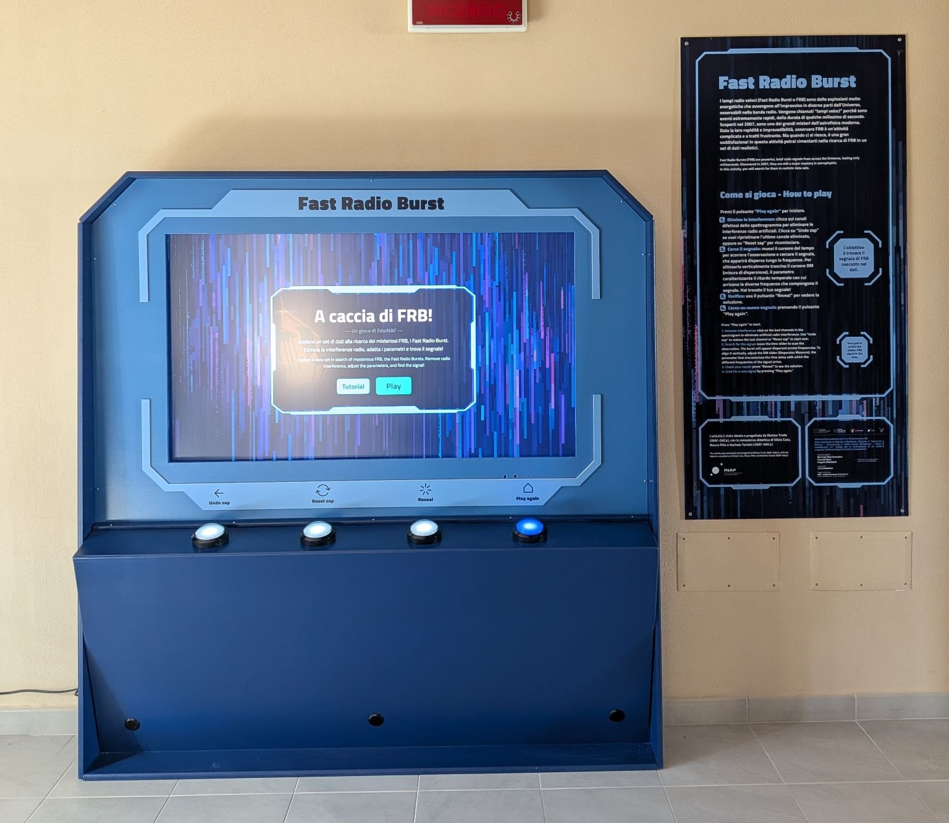
Exhibit SRT
Missione 4 • Istruzione e Ricerca
Missione 4 • Istruzione e Ricerca
Notes:
Infine la comunicazione esterna, che ha visto non solo il coinvolgimento di MediaIANF, la testata giornalistica del nostro ente, ma anche giornali locali e pagine divulgative che hanno dedicato articoli e/o fatto interviste per parlare del progetto.
Dall’inizio del progetto sono stati pubblicati 2 servizi di MediaINAF e 9 tra articoli e interviste.

Slide 23
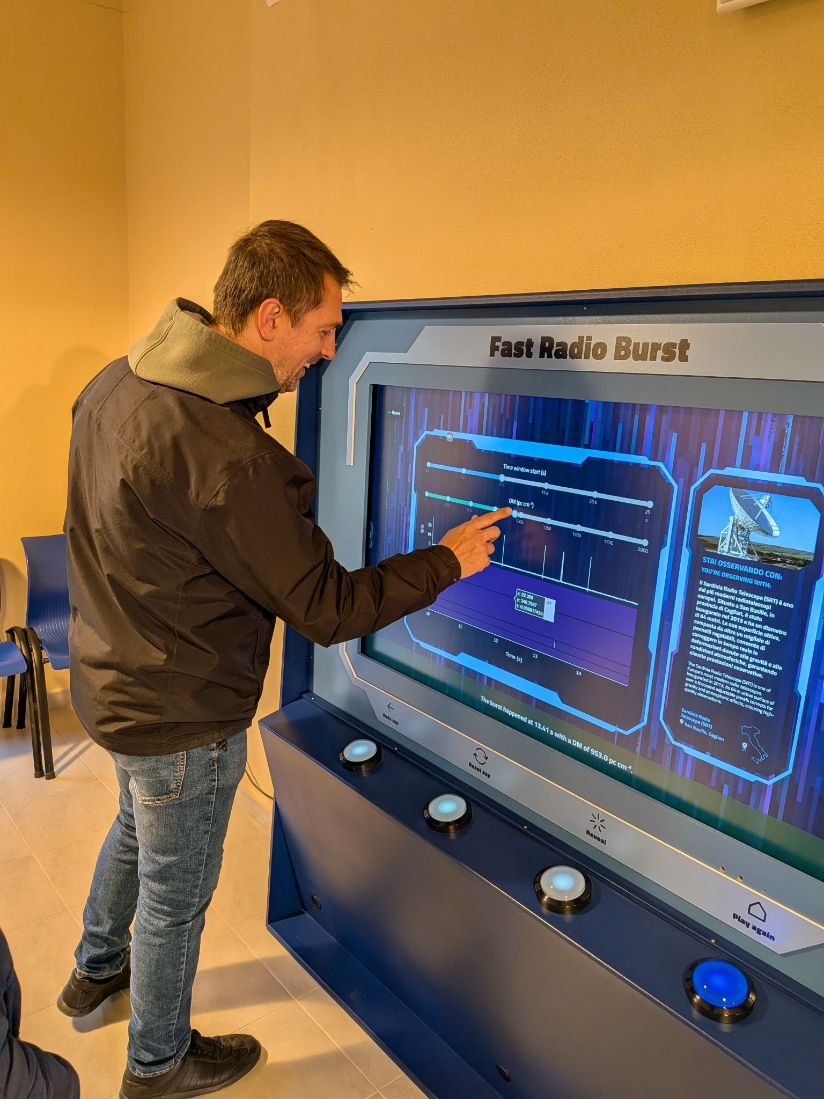
Exhibit SRT
Missione 4 • Istruzione e Ricerca
Missione 4 • Istruzione e Ricerca
Notes:
Infine la comunicazione esterna, che ha visto non solo il coinvolgimento di MediaIANF, la testata giornalistica del nostro ente, ma anche giornali locali e pagine divulgative che hanno dedicato articoli e/o fatto interviste per parlare del progetto.
Dall’inizio del progetto sono stati pubblicati 2 servizi di MediaINAF e 9 tra articoli e interviste.

Slide 24
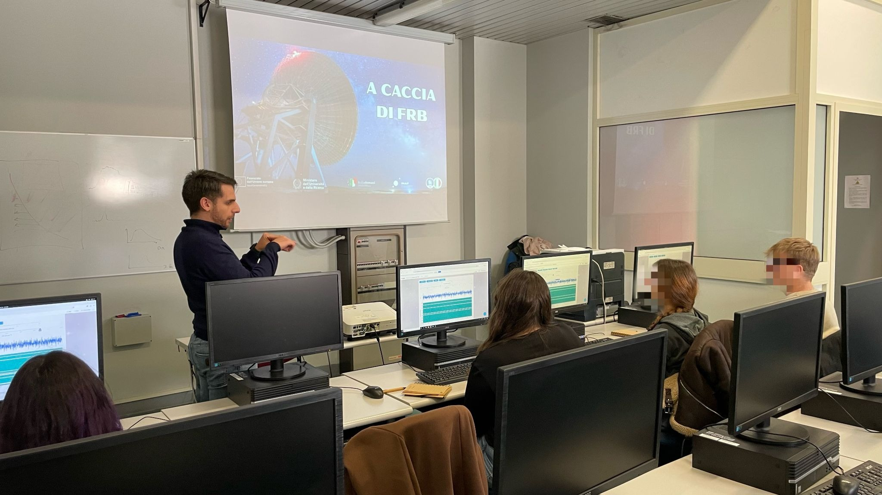
Exhibit SRT
Missione 4 • Istruzione e Ricerca
Missione 4 • Istruzione e Ricerca
Notes:
Infine la comunicazione esterna, che ha visto non solo il coinvolgimento di MediaIANF, la testata giornalistica del nostro ente, ma anche giornali locali e pagine divulgative che hanno dedicato articoli e/o fatto interviste per parlare del progetto.
Dall’inizio del progetto sono stati pubblicati 2 servizi di MediaINAF e 9 tra articoli e interviste.

Slide 25
Fare comunicazione e divulgazione non è solo rispettare determinati obiettivi…
Missione 4 • Istruzione e Ricerca
Missione 4 • Istruzione e Ricerca
Notes:
Infine la comunicazione esterna, che ha visto non solo il coinvolgimento di MediaIANF, la testata giornalistica del nostro ente, ma anche giornali locali e pagine divulgative che hanno dedicato articoli e/o fatto interviste per parlare del progetto.
Dall’inizio del progetto sono stati pubblicati 2 servizi di MediaINAF e 9 tra articoli e interviste.

Slide 26
Fare comunicazione e divulgazione non è solo rispettare determinati obiettivi…
… è cogliere l’occasione per raccontare la complessità, l’ingegno e l’impegno dietro i grandi progetti scientifico-tecnologici
Missione 4 • Istruzione e Ricerca
Missione 4 • Istruzione e Ricerca
Notes:
Infine la comunicazione esterna, che ha visto non solo il coinvolgimento di MediaIANF, la testata giornalistica del nostro ente, ma anche giornali locali e pagine divulgative che hanno dedicato articoli e/o fatto interviste per parlare del progetto.
Dall’inizio del progetto sono stati pubblicati 2 servizi di MediaINAF e 9 tra articoli e interviste.

Slide 27
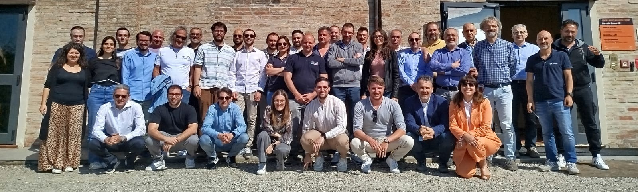
Fare comunicazione e divulgazione non è solo rispettare determinati obiettivi…
… è cogliere l’occasione per raccontare la complessità, l’ingegno e l’impegno dietro i grandi progetti scientifico-tecnologici
Missione 4 • Istruzione e Ricerca
Missione 4 • Istruzione e Ricerca
Notes:
Infine la comunicazione esterna, che ha visto non solo il coinvolgimento di MediaIANF, la testata giornalistica del nostro ente, ma anche giornali locali e pagine divulgative che hanno dedicato articoli e/o fatto interviste per parlare del progetto.
Dall’inizio del progetto sono stati pubblicati 2 servizi di MediaINAF e 9 tra articoli e interviste.

